Slide 1
Chapitre 1: Commutation dans les LANs
Plan du chapitre
Interconnexions
Principe de La commutation
Techniques de Commutation
M1 RT Routage IP/KADIRI

Slide 2
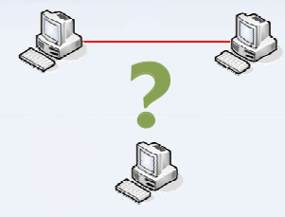
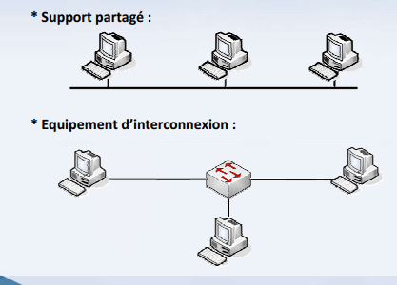
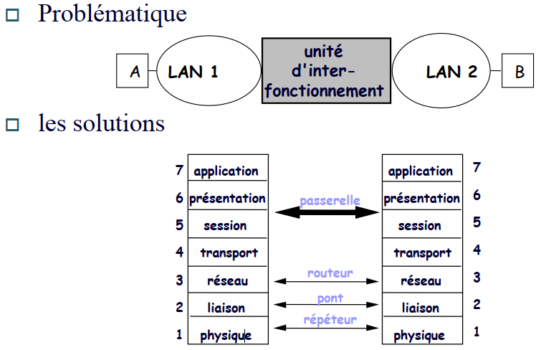
Chapitre 1: Commutation dans les LANs
Interconnexions
Réaliser l’interfonctionnement
des réseaux hétérogènes (Matériel, Capacité, taille des paquets, Protocoles, Services).
Méthode: Identifier le niveau
d’hétéroginité pour établir les fonctions requises pour l’interconnexion(modèle OSI)
M1 RT Routage IP/KADIRI

Slide 3
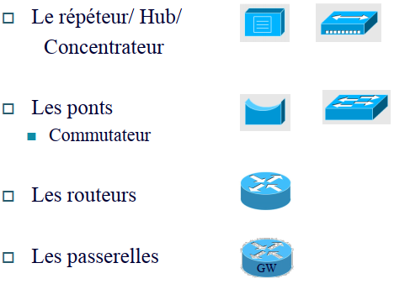
Chapitre 1: Commutation dans les LANs
Interconnexions
Équipement:
Répéteur (Concentrateur, Hub)
Pont (bridge) ,Commutateur (Switch)
Routeur (Router)/firewall
Passerelle (Gateway)
Techniques:
Amplification - Encapsulation
Fragmentation/ Réassemblage
Conversion de protocole/ services
M1 RT Routage IP/KADIRI

Slide 4
Chapitre 1: Commutation dans les LANs
Interconnexions
Domaine de diffusion :
Un domaine de diffusion ( broadcast domain) est une aire logique d'un réseau où n'importe quel ordinateur connecté au réseau peut directement transmettre à tous les autres ordinateurs du même domaine, sans devoir passer par un routeur.
Plus spécifiquement, c'est une zone du réseau informatique où les équipements de communication peuvent être contactés en envoyant une trame à l'adresse de diffusion de la couche liaison.
Généralement, les concentrateurs et commutateurs conservent le même domaine de diffusion, alors que les routeurs les divisent.
M1 RT Routage IP/KADIRI

Slide 5
Chapitre 1: Commutation dans les LANs
Interconnexions
Domaine de collision :
est une zone logique d'un réseau informatique où les paquets de données peuvent entrer en collision entre eux.
Il peut être un seul segment de câble Ethernet, un seul
concentrateur ou même un réseau complet de
concentrateurs et de répéteurs.
Généralement, un concentrateur forme un seul domaine de collision alors qu'un commutateur ou un routeur en crée un par port.
Lorsque l'Ethernet est utilisé en mode full-duplex, il n'y a plus de domaine de collision, car aucune collision n'est possible.
M1 RT Routage IP/KADIRI

Slide 6
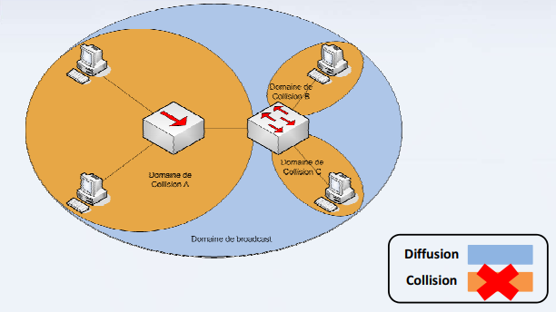
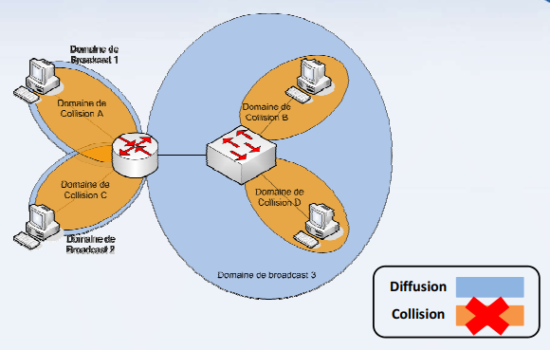
Chapitre 1: Commutation dans les LANs
Interconnexions
Exemples:
M1 RT Routage IP/KADIRI

Slide 7
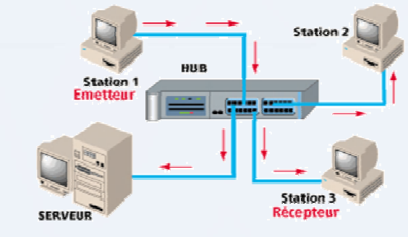
Chapitre 1: Commutation dans les LANs
Interconnexions
Hub: Host Unit Broadcast:
Non intelligent : répète automatiquement
tous les signaux qui lui arrivent.
Diffusion du signal du port d’entrée vers
tous les autres ports (pas de commutation)
Ne possède pas d’@ MAC (Media Access Control),
Permet d’amplifier ou de régénérer un signal
Permet d’étendre la longueur du réseau
(2500 m au maximum entre 2 stations ).
Il a un coût extrêmement bas.
pas besoin de “configurer” le Hub,
c’est plug&play Limitations du répéteur:
Diminution du débit par nœud,
Distance maximum imposée par Ethernet
(long segment 500m, long max 2,5km).
- Nombre limite de hubs par cascade (4 au max pour le support 10 BASE 5)
Un même domaine de collision
M1 RT Routage IP/KADIRI

Slide 8
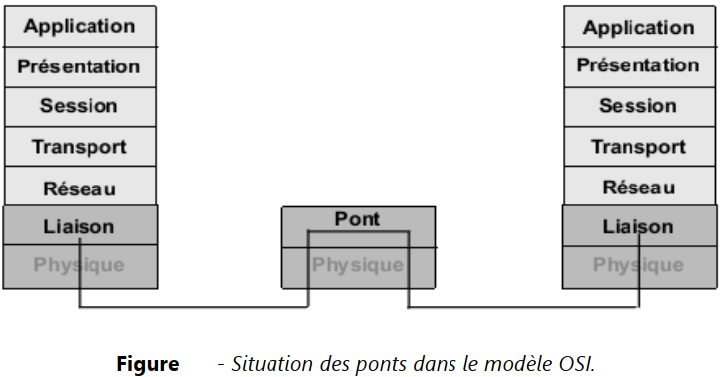
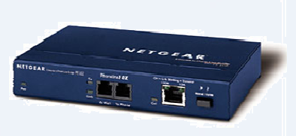
Chapitre 1: Commutation dans les LANs
Interconnexions
Le Pont (Bridge):
Interconnexion au niveau MAC
Permet de structurer un réseau
en le segmentant physiquement
Rallonger un réseau local
Interconnecter des réseaux de
natures différentes:
Ethernet -Token Ring
Possède une @MAC transparente
pour les stations,
Filtrer le trafic non destiné
à un segment
Ne pas laisser passer les trames
destinées à une station sur le même
segment
Apprentissage des information de filtrage
M1 RT Routage IP/KADIRI

Slide 9
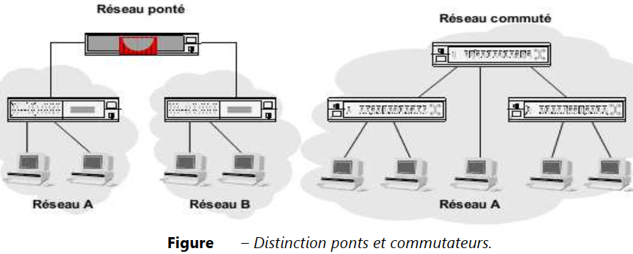
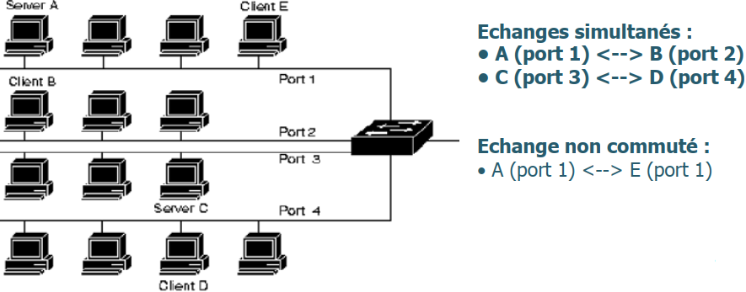
Chapitre 1: Commutation dans les LANs
Interconnexions
Le commutateur (Switch):
C’est un pont amélioré (multi port),
il permet de gérer plusieurs
échanges simultanément.
Il fonctionne en Full-duplex.
Gère plusieurs stations par port
Commutation de trame niveau MAC
divise le domaine de collision des
hôtes mais le domaine de diffusion
reste identique.
Deux méthodes de commutation:
1- Store and Forward
2- Fast forword (on the fly)
M1 RT Routage IP/KADIRI

Slide 10
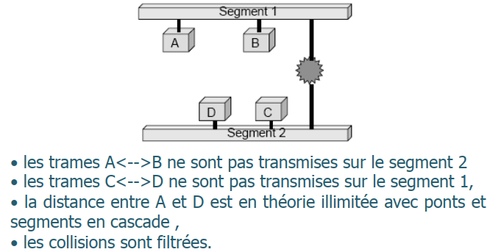
Chapitre 1: Commutation dans les LANs
Interconnexions
C. Le commutateur (Switch):
Fonctionnement:
Une table de localisation basée sur l’@MAC (FDB: Forwording
Data Base), permet de connaitre le LAN de sortie
Un timer est associé à chaque entrée de la table (station peu bavarde
→ éliminée),
Quand un switch reçoit une trame:
destination = source
→ rejet de trame
destination ≠ source
→ acheminement
Lan destination inconnu, diffusion de
la trame sur toutes les lignes sauf l’entrée
Reformatage des trames:
L’en-tête de la trame diffère d’un LAn à un autre
Le switch doit reformater la trame:
→ Consomme de la CPU
→ Il faut recalculer le CRC
M1 RT Routage IP/KADIRI

Slide 11
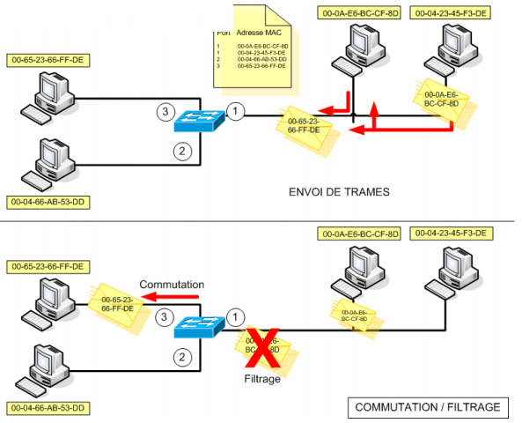
Chapitre 1: Commutation dans les LANs
Interconnexions
C. Le commutateur (Switch):
Fonctionnement:
M1 RT Routage IP/KADIRI

Slide 12
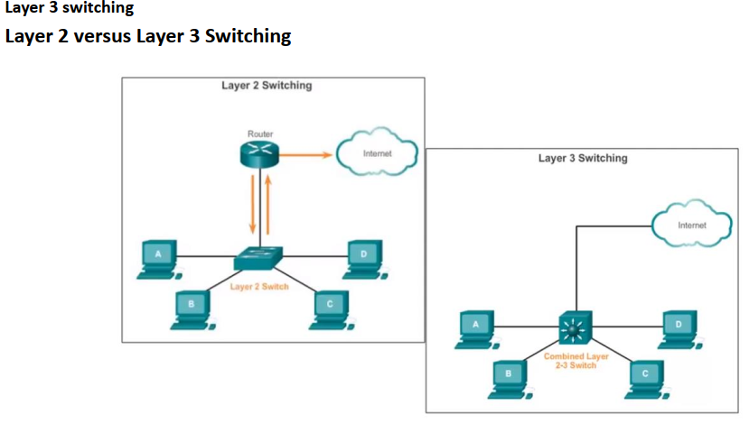
Chapitre 1: Commutation dans les LANs
Interconnexions
C. Le commutateur (Switch):
M1 RT Routage IP/KADIRI

Slide 13
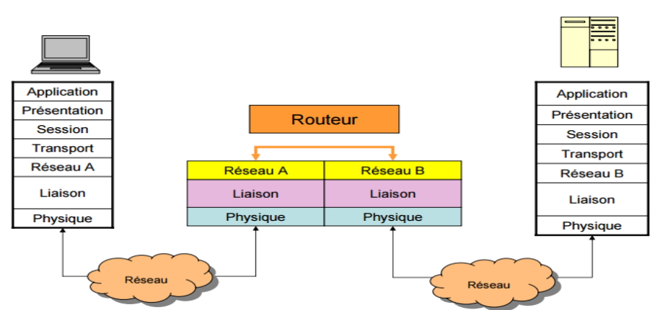
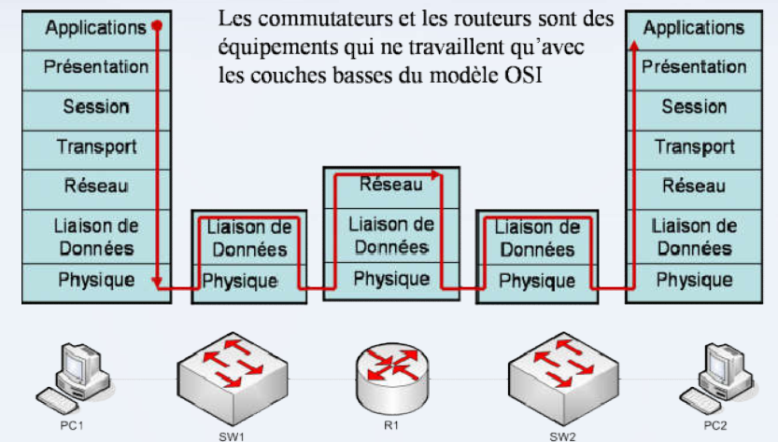
Chapitre 1: Commutation dans les LANs
Interconnexions
Le routeur (Router):
Routage par l'adresse réseau
Niveaux 1-3
Sélectionne le chemin approprié pour
acheminer les message vers le destinataire,
Dépond des protocoles de routage
Choix d’autres routes si routeur ou lien
défectueux
Routage statique ou dynamique
M1 RT Routage IP/KADIRI

Slide 14
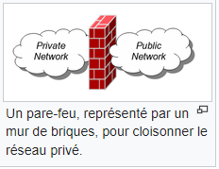
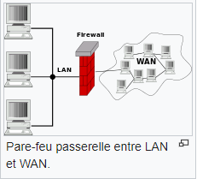
Chapitre 1: Commutation dans les LANs
Interconnexions
E. Firewall (Parefeu) :
Même fonctionnalité du Routeur
Entité matérielle/logicielle
Sécurise le réseau: Détection :
virus
Programme malveillants
Attaques réseau
M1 RT Routage IP/KADIRI

Slide 15
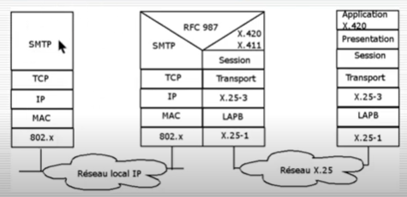
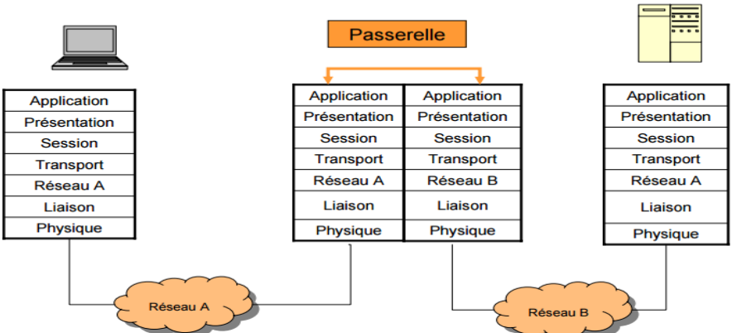
Chapitre 1: Commutation dans les LANs
Interconnexions
F. La passerelle (Gateway):
Relie des réseaux hétérogènes
Adaptation et conversion de protocoles
jusqu’à la couche application
Chère/ routeur: capacité, spécifique à une
application.
Lente/routeur: conversions complexes
Nécessite une gestion importante
Passerelle courrier électronique: conversion d’un type de système à un autre
Passerelle IBM: Gère la communication entre hôte IBM et ordinateur central
Passerelle internet: gestion accès entre LAN et internet
Passerelle LAN: Communication entre segments exécutant des protocoles différents
M1 RT Routage IP/KADIRI

Slide 16
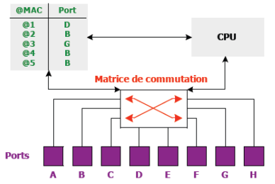
Chapitre 1: Commutation dans les LANs
Principe de La commutation
Issue de la téléphonie (RCT) et des réseaux grande distance WAN
Apparition dans Ethernet (Switched Ethernet)
Garantir une certaine bande passante
Éviter les problèmes d’effondrement dans le cas des réseaux chargés
Communication full- duplex
Principe:
Mise en relation directe d’un port d’entrée avec un port de sortie
Établissement d’une liaison point à point dynamiquement en fonction d’une table d’acheminement (FDB)
Plus de problème d’accès multiples au
support (éviter les Collision)
Table construite par analyse du trafic
entrant (@MAC source)
Trame à destination d’une @ qui ne figure
pas dans la table est répétée sur tous les
ports sauf celui de l’entrée
Entrées les plus anciennes sont effacées
M1 RT Routage IP/KADIRI

Slide 17
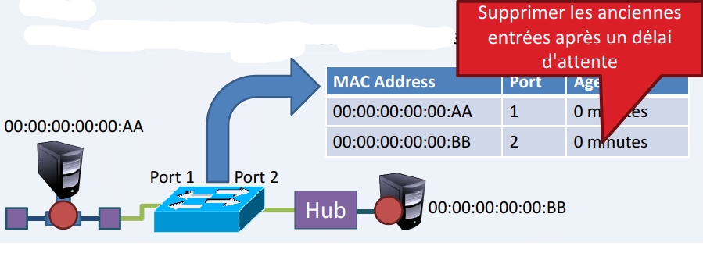
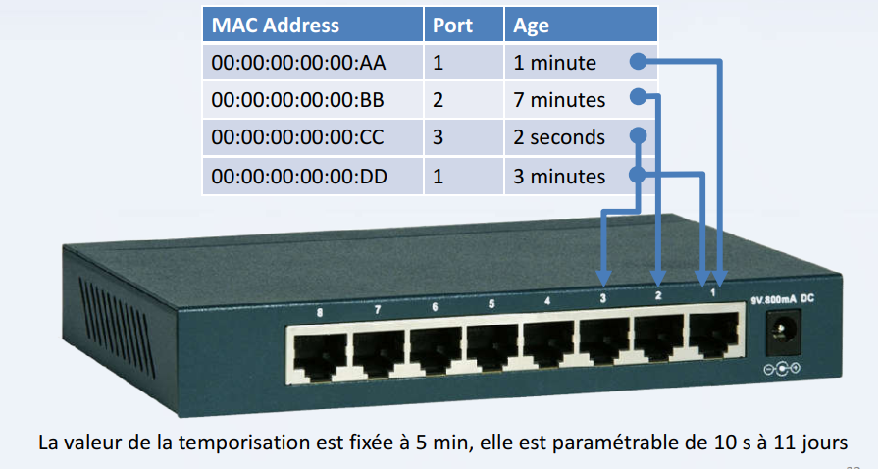
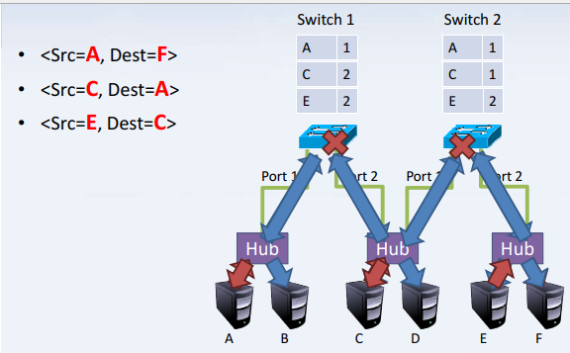
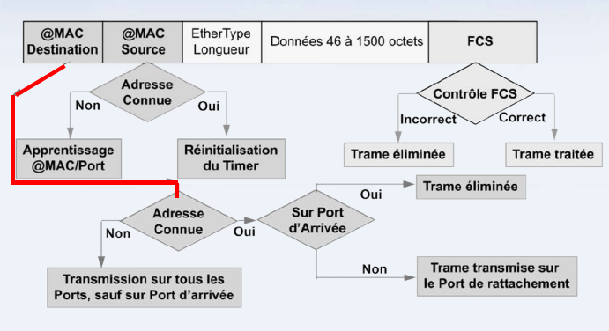
Chapitre 1: Commutation dans les LANs
Principe de La commutation
M1 RT Routage IP/KADIRI

Slide 18
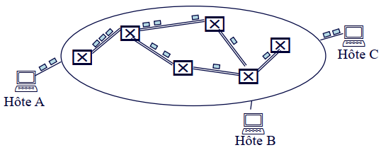
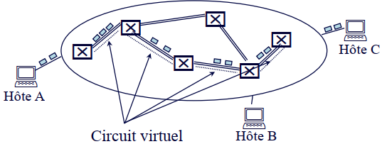
Chapitre 1: Commutation dans les LANs
Principe de La commutation
Modes de mise en relation:
Mode non connecté (Datagramme) :
Une seule phase
Simple
Plusieurs chemins possibles
Utilisé pour la messagerie électronique
(n’ exige pas la présence du destinataire)
- Service non fiable (aucune garantie)
Mode connecté :
Etablissement d‘une connexion
Transfert des données
Libération de la connexion
Service fiable
Complexe
Chemin dédié
Utilisé pour le transfert de la voix ou de fichiers
M1 RT Routage IP/KADIRI

Slide 19
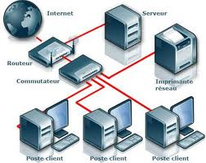
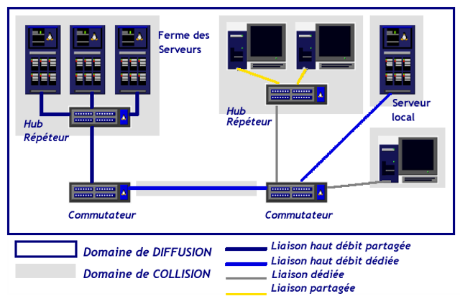
Chapitre 1: Commutation dans les LANs
Principe de La commutation
Modes de commutation:
Commutation par port:
une station derrière un port
Commutation par segment: Plusieurs stations derrière un port du switch: c’est un segment
M1 RT Routage IP/KADIRI

Slide 20
Chapitre 1: Commutation dans les LANs
Techniques de commutation
Types de commutation :
Commutation de circuits: (p=0,N=1)
Le message est transmis en un seul bloc
Aucun nœud dans le réseau,
connexion établie à l’avance,
Circuit dédié par appel (RTC), ressources non partagées
Commutation de messages(p=1,N>0)
Un message est transmis en un seul bloc
Il peut y avoir plusieurs nœuds dans le réseau
Commutation de paquets: (p≥1,N≠0)
Il peut y avoir plusieurs nœuds dans le réseau
Données envoyées sur le réseau par morceaux
Plusieurs utilisateurs utilisent le réseau simultanément
M1 RT Routage IP/KADIRI

Slide 21
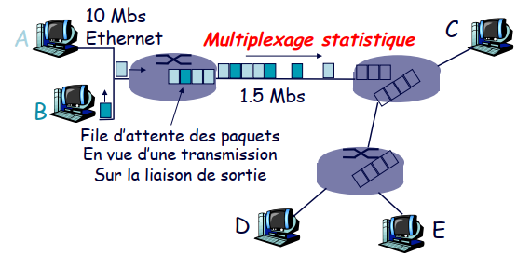
Chapitre 1: Commutation dans les LANs
Techniques de commutation
Types de commutation :
Commutation de paquets:
Flux de données divisé en paquets
A et B partagent les ressources
Chaque paquet utilise la BP totale du lien
Problèmes de ressources:
La demande en ressource peut
dépasser la moyenne disponible
Congestion: paquets en file d’attente
pour utiliser le lien,
Store and Forward
M1 RT Routage IP/KADIRI

Slide 22
Chapitre 1: Commutation dans les LANs
Techniques de commutation
Cut through ou fast forward (commutation rapide à la volée):
Dés que le port de destination est connu (premier champ de la trame Ethernet), les données sont recopiées directement vers le port de sortie,
Nombre de trames commutées élevé
Faible temps de latence
Propagation des trames erronées et trames ayant subi des collisions
Store & Forward (stockage avant retransmission):
Une trame est entièrement mémorisée avant retransmission
Vérification du CRC, des longueurs minimales et maximales des trames, détection des trames de collision: commutation uniquement des trames valides
Consommation de la mémoire sur le commutateur, délai supplémentaire
Fragment Free
Équivalent à Cut through mais supprime les trames trop courtes (collision)
Retransmission d’une trame après avoir reçu les 64 premiers octets (augmentation de la durée d’une fenêtre de collision)
Méthode adaptative
Démarrage en Cut through
Store & Forward au delà d’un certain seuil de taux d’erreurs calculé par le CRC
Retour au Cut through en dessous du seuil
M1 RT Routage IP/KADIRI

Slide 23
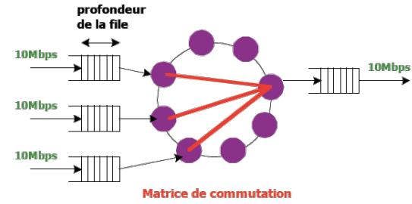
Chapitre 1: Commutation dans les LANs
Techniques de commutation
Problème de congestion:
Plusieurs ports d’entrée peuvent
être dirigé simultanément vers le
même port de sortie
Saturation des files d’attente
(perte des trames)
Contrôle de flux:
Half-duplex: envoie de données vers les Liens qui consommes trop de ressources du commutateur -→ arrêt de l’émission (Collision)
Full-duplex: émission d’une trame particulière indiquant un délais pendant lequel l’équipement ne doit plus émettre de trames
M1 RT Routage IP/KADIRI

Slide 24
Chapitre 1: Commutation dans les LANs
Conclusion
Meilleur accès au médias
Meilleur contrôle de la BP: le trafic est dirigé vers la station spécifiée uniquement
La charge du réseau est mieux répartie (segmentation du trafic)
Moins de conflit d’accès, collision réduite
Les trames de diffusion sont répétées sur tous les ports
Intelligence sur le port du commutateur
Analyse des trames, mémorisation, prise de décision
Temps de traversé de l’équipement plus élevé
Deux techniques : Store & Forward et Cut Through

